Slide 1
Administration Trump et bases de données américaines : les publications scientifiques en danger ?
Université Paris Cité, Direction générale déléguée aux bibliothèques et aux musées, BIU Santé médecine
Semaine du libre-accès 2025 – Université de Nanterre
4 novembre 2025

Slide 2
Les bases de données américaines en danger ?
Les attaques de l’administration Trump contre la recherche
Les réactions
Les risques encourus par les bases de données bibliographiques

Slide 3
Les attaques de l’administration Trump contre la recherche

Slide 4
Les attaques de l’administration Trump contre la recherche
La recherche attaquée dès le premier jour
Le point de départ des attaques de l’administration Trump : l’Executive Order Defending women from gender ideology extremism and restoring biological truth.
Un épouvantail : le DEI (Diversity, Equity, Inclusion).
Les différentes formes des attaques contre la recherche
Limogeages et nominations : la prise de contrôle des institutions
Le levier financier comme outil de chantage
L’outil de la censure
Les conséquences de la politique étrangère de l’administration Trump

Slide 5
Les attaques de l’administration Trump contre la recherche
Sidération et empilement des annonces
Les mesures arrivent de toutes les directions et s’enchaînent très vite ;
Il y a des choses qu’on ne sait pas encore ; et d’autres dont on ne mesure pas encore les conséquences et les implications ;
Une désinformation construite : attaque contre les archives et les services dédiés à l’accès aux données dans les ministères, comme au HHS ; limitation de l’accès des journalistes à la Maison Blanche… mais aussi discrétion de l’opposition à Trump, par peur des représailles.
Des attaques qui ne se limitent pas à la recherche et à la santé : elles s’étendent à l’ensemble de l’administration fédérale, aux droits civiques, aux syndicats, aux personnes étrangères ou plus largement racisées, aux femmes, à la liberté d’expression, aux oppositions politiques…

Slide 6
Les attaques de l’administration Trump contre la recherche
Limogeages et nominations : la prise de contrôle des institutions
Un exemple pratique : le Department of Health and Human Services ou HHS (≈ notre ministère de la santé).

Slide 7
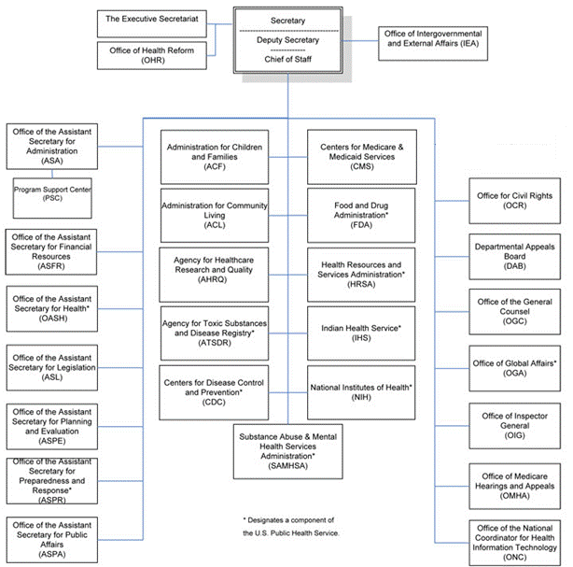
Les attaques de l’administration Trump contre la recherche

Slide 8




Les attaques de l’administration Trump contre la recherche
Des nominations de personnalités complotistes ou anti-vaccinations :
Robert Kennedy Jr à la tête du HHS ;
Marty Makary à la tête de la FDA ;
Jay Bhattacharya à la tête des NIH.
Jim O’Neill à la tête des CDC.
Plusieurs comités et commissions sont également noyautés par des personnalités anti-vaccinations.

Slide 9
Les attaques de l’administration Trump contre la recherche
Une restructuration annoncée du HHS.
Mise sous contrôle d’autres instances « pour combattre le gâchis, la fraude et les abus »

Slide 10
Les attaques de l’administration Trump contre la recherche
Une restructuration annoncée du HHS, et l’annonce de 20 000 licenciements (20% des agents) dans les différents services du ministère, dont plusieurs hauts responsables d’agences du HHS. Ce volume de licenciements a été atteint en août 2025.
D’autres licenciements non quantifiés ont eu lieu depuis le début du shutdown.
Mise sous contrôle d’autres instances « pour combattre le gâchis, la fraude et les abus »

Slide 11
Les attaques de l’administration Trump contre la recherche
Licenciements massifs et nominations de personnalités pro-Trump : une méthodologie appliquée consciencieusement
National Endowment for the Humanities (NEH) et for the Arts (NEA) ;
Institute of Museum and Library Services (IMLS) ;
Library of Congress ;
NASA ;
National Science Foundation (NSF) ;
Occupational Safety and Health Administration (OSHA) ;
Environmental Protection Agency (EPA) ;
National Oceanic and Atmospheric Administration (NOAA) ;
US Department of Education (ministère de l’éducation) ;
Agence de coopération internationale USAID ;
Smithsonian Institution ;
Defense Technical Information Center du Pentagone.
L’outil de l’administration Trump : le DOGE.

Slide 12
Les attaques de l’administration Trump contre la recherche
Un second angle d’attaque : les coupes budgétaires
Gel et arrêt progressif des financements de recherches : recherches à venir puis interruptions de recherches en cours ; en élargissant progressivement à de nombreux domaines. Recensement effectué de plus de 1600 bourses annulées par le NIH et près de 2000 par la NSF (au 31 juillet).
Attaque ciblés contre des projets et domaines de recherche (DEI, Covid-19, vaccins mRNA, VIH, crise climatique, etc.) ;
Forte restriction des réductions sur les coûts indirects dont le NIH faisait bénéficier les universités.
Mise au pas financière d’établissements (Columbia, Harvard et l’UCLA sont les arbres qui cachent la forêt) ;
Coupes massives prévues dans le budget 2026 du HHS ou de la NSF (entre autres institutions sacrifiées).

Slide 13
Les attaques de l’administration Trump contre la recherche
Un second angle d’attaque : un système de validation des financements verrouillé par le politique
Dès le printemps 2025, main-mise du DOGE sur les processus de validation des bourses de recherche ; pour un temps seulement ;
Instrumentalisation de la science ouverte : l’executive order Restoring Gold Standard Science (23 mai 2025) instrumentalise la science ouverte, l’open data et la lutte contre la fraude scientifique à des fins de contrôle du scientifique par le politique : impose que des personnes nommées par les autorités politiques valident l’activité des institutions de recherche.
Executive order du 7 août 2025 : impose notamment que les bourses de recherche soient en accord avec les priorités de l’administration fédérale ; liste tout un tas de domaines bannis des financements de la recherche (DEI, études de genre, travaux « promouvant des valeurs anti-Américaines », etc.).

Slide 14
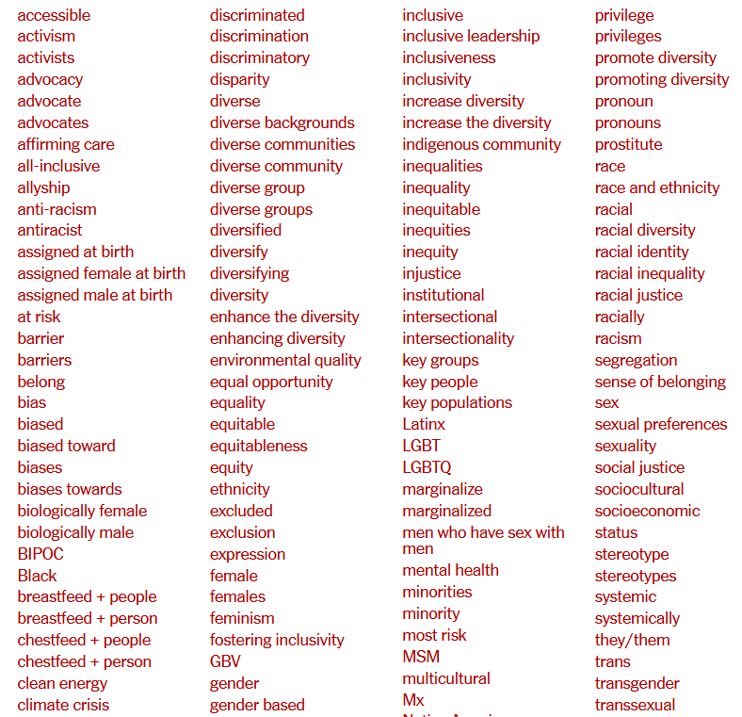
Les attaques de l’administration Trump contre la recherche
Troisième volet : une politique de censure :
Censure des publications de recherches scientifiques (articles universitaires, argumentaires pour défendre des projets, pages web de sites institutionnels) sur la base d’une liste de mots-clefs.

Slide 15
Les attaques de l’administration Trump contre la recherche
Troisième volet : une politique de censure :
Censure des publications de recherches scientifiques (articles universitaires, argumentaires pour défendre des projets, pages web de sites institutionnels) sur la base d’une liste de mots-clefs ;
Suppressions de milliers de pages des sites du CDC et de la FDA ; mais aussi de nombreuses pages des sites d’autres institutions gouvernementales comme le NOAA ou l’OSHA.
Interdiction de publication dans certaines administrations, comme l’EPA ou le Department of Veterans Affairs.
Courriers pour faire pression sur des revues de recherche en santé, dont Chest ou le NEJM ; attaques de l’administration Trump contre le NEJM ou le Lancet.

Slide 16
Les attaques de l’administration Trump contre la recherche
A l’international, des décisions aux conséquences sur le long terme :
Retrait de l’OMS dans les mois à venir : impact financier pour les projets de l’institution, mais aussi perte de données pour les bases de données de l’OMS.
Fin d’USAID : arrêt de financements de nombreux projets de recherche en cours, patients abandonnés en milieu d’essais cliniques, licenciements notamment par l’université John Hopkins, conséquences dramatiques dans de nombreux pays africains en terme de santé publique.
Freins pour la liberté de déplacement des chercheurs : arrêt des financements des collaborations internationales, arrestations et déportations d’étudiant·es étranger·es.
Pression sur des institutions de recherche à l’étranger.
Arrêt de nombreuses collaborations internationales.

Slide 17
Les réactions

Slide 18
Les réactions
A l’échelle de la communauté scientifique internationale : mouvement Stand up for science.
Si les universités les plus puissantes peuvent s’opposer à l’administration Trump (Harvard), ce n’est pas le cas des petites universités qui suivent ou anticipent sur l’administration.
Des différences importantes entre États démocrates et républicains.
Les Compacts, un outil de corruption des universités ?
Des réactions contrastées de la part des institutions américaines, qui embrayent parfois le pas de l’administration Trump, ainsi l’American Society for Microbiology (suppression des contenus DEI de son site) ou l’American Psychological Association ou APA (fin de sa politique de diversité dans le cadre des recrutements).
Réaction de plusieurs journaux comme le Lancet ou le BMJ.

Slide 19
Les réactions
Un premier front de lutte : le terrain juridique :
Saisie de juges pour faire annuler une partie des décisions prises par l’administration Trump, en particulier la suppression des pages du site du CDC et de la FDA suite à une plainte du collectif Doctors for America.
Une autre procédure est en cours pour annuler les coupes budgétaires du NIH ; la justice a plusieurs fois réinstauré des financements annulés (NIH, IMLS).
Mais l’administration Trump a refusé d’obtempérer certaines de ces décisions de justice ; a obtenu l’aval de la Cour Suprême pour une partie des coupes budgétaires ; et a procédé à de nouvelles censures depuis.
Ces initiatives permettent aussi de renseigner les coupes et les censures opérées par l’administration Trump.

Slide 20
Les réactions
Un second front de lutte : la sauvegarde des contenus censurés :
Archivage des contenus supprimés par l’administration Trump, via Internet Archive notamment :
Travail de coordination du Data Rescue Project ;
La construction d’une archive pour ArXiv ;
La reconstitution de climate.gov ;
La reconstitution du site du CDC ;
ERICA, une archive pour la base de données en sciences de l’éducation ERIC.

Slide 21
Les réactions
Un second front de lutte : la sauvegarde des contenus censurés :
Archivage des contenus supprimés par l’administration Trump, via Internet Archive en particulier, mais :
Tous les contenus menacés de suppression ne sont pas archivables : ainsi les bases de données co-financées par le NIH et sous processus de review, qui ne sont pas forcément accessibles directement.
Grande fragilité d’Internet Archive, qui a perdu une partie de ses financements suite au démantèlement du National Endowment for the Humanities (NEH) par le DOGE, et est en procédure judiciaire contre plusieurs éditeurs.
Enfin, l’archivage ne répond qu’à une partie des problèmes : quid de l’arrêt de la mise à jour de ces pages et de ces jeux de données ?

Slide 22
Quels risques pour les bases de données US ?

Slide 23
Les risques pour les bases de données US
Un précédent grave : ERIC
ERIC ou Education Ressources Information Center, base de référence en sciences de l’éducation (revues systématiques de la littérature, etc.). Base produite par le ministère de l’éducation, dont la suppression est prévue.
Le DOGE décide l’arrêt du financement d’ERIC à date du 23 avril 2025.
Erin Pollard Young, chargée du suivi d’ERIC, essaye de négocier une simple baisse budgétaire (en restreignant le nombre de périodiques indexés), mais le DOGE refuse et la licencie en mars avec 1300 autres agents du ministère.
Toute fin avril, le ministère tranche finalement pour le maintien d’ERIC, mais avec un budget divisé par deux ; et jusque quand ?
Création d’une archive d’ERIC : ERICA.

Slide 24
Les risques pour les bases de données US
Ce qui s’est aussi produit :
Suppression de pages et de jeux de données de nombreux sites institutionnels (en particulier CDC et FDA) ;
Passage sous « review » de tout un ensemble de bases de données co-financées par le NIH (démographie, génétique, etc.), dont le destin n’est pas encore connu.
Altération du contenu de certaines bases de données statistiques et démographiques à l’été 2025 (gender modifié en sex, etc.).
Des licenciements massifs et des coupures budgétaires qui ne peuvent qu’avoir a minima des effets sur la maintenance et l’alimentation des bases, par exemple pour les bibliothèques numériques (BHL, California Digital Newspapers Collection) et les archives (Human Genome Project).
Des coupures d’accès dans différents pays dont la Chine.
Attaques en particulier contre les bases de données sur l’environnement et le climat, le VIH, le Covid, etc.

Slide 25
Les risques pour les bases de données US
En santé, le cas de PubMed/Medline :
La base de données Medline (et son moteur de recherche PubMed) sont produits par la National Library of Medicine qui dépend des NIH (11% de son personnel licencié) ;
PubMed est un outil utilisé dans le monde entier pour la recherche et la veille professionnelle en santé ;
D’autres bases de données et moteurs de recherche incluent et dépendent en partie des données des bases de la NLM : Embase, CINAHL, EuropePMC, la Cochrane Library, OpenAlex, Web of Science, etc. L’environnement documentaire en santé est très largement dépendant de Medline.
Le calcul des points SIGAPS des chercheur·es français·es (et donc leur financement) s’appuie sur PubMed.

Slide 26
Les risques pour les bases de données US
Quels risques pour PubMed/Medline ?
Un très bon billet introductif sur le sujet par Hilda Bastian, ancienne agente des NIH, où elle revient sur la « merdification » de PubMed ces dernières années (la baisse de qualité du service proposée depuis 2020, via l’inclusion d’outils IA dans la recherche et l’indexation notamment), ou les grands risques qui pèsent sur PubMed/Medline : on les regroupera en deux ensembles de risques.

Slide 27
Les risques pour les bases de données US
Quels risques pour PubMed/Medline ?
Un très bon billet introductif sur le sujet par Hilda Bastian, ancienne agente des NIH, où elle revient sur la « merdification » de PubMed ces dernières années (la baisse de qualité du service proposée depuis 2020, via l’inclusion d’outils IA dans la recherche et l’indexation notamment), ou les grands risques qui pèsent sur PubMed/Medline : on les regroupera en deux ensembles de risques.
Quelque chose d’important à avoir en tête : la dégradation de la situation est inéluctable : que cela concerne la qualité de la recherche scientifique (les recherches annulées aujourd’hui ne sont pas juste reportées à la fin du mandat de Trump, il faudra des années pour les reprendre, et ce ne sera peut-être jamais possible), la santé des populations, ou l’état des bases de données en santé.

Slide 28
Les risques pour les bases de données US
Premier risque : un monde sans PubMed ?
Un risque avec des degrés divers, a minima une baisse de qualité de PubMed/Medline : moins de revues indexées, moins de recherche de bonne qualité dans le contexte actuel, des bugs de plus en plus fréquents.
Une situation qui peut empirer de différentes manières : arrêt des nouvelles indexations sur la base de données et obsolescence progressive de PubMed/Medline ; coupure d’accès à PubMed dans certains pays ; voire disparition pure et simple de PubMed.
Un précédent : ERIC.

Slide 29
Les risques pour les bases de données US
Second risque (le pire ?) : un empoisonnement de PubMed
PubMed est utilisé dans le monde entier… et c’est aussi un outil de soft power pour le gouvernement états-unien.
Quel risque d’y voir affluer des publications de mauvaise qualité, voire anti-vaccination ou complotistes ; dans PubMed Central voire dans Medline ?
Quel risque d’une altération de Medline, soit pour y intégrer des contenus de mauvaise qualité, soit pour en supprimer des références (par exemple sur les personnes transgenres) ?
Un précédent : Twitter/X.
Un risque rendu concret par la réorganisation du processus de sélection des périodiques inclus dans Medline, il y a quelques semaines.

Slide 30
Les risques et leurs conséquences
La perte d’une source de qualité, et les risques pour l’écosystème des bases de données.

Slide 31
Les risques et leurs conséquences
La perte d’une source de qualité, et les risques pour l’écosystème des bases de données.
Des risques très concrets pour la réplicabilité des recherches – quid des revues systématiques ?

Slide 32
Les risques et leurs conséquences
La perte d’une source de qualité, et les risques pour l’écosystème des bases de données.
Des risques très concrets pour la réplicabilité des recherches – quid des revues systématiques ?
Ce qui risque de disparaître de la couverture des bases de données en santé ?

Slide 33
Les risques et leurs conséquences
La perte d’une source de qualité, et les risques pour l’écosystème des bases de données.
Des risques très concrets pour la réplicabilité des recherches – quid des revues systématiques ?
Ce qui risque de disparaître de la couverture des bases de données en santé ?
Les risques d’autocensure dans la recherche peuvent-ils être influencés par le référencement des articles sur PubMed ?

Slide 34
Les risques et leurs conséquences
La perte d’une source de qualité, et les risques pour l’écosystème des bases de données.
Des risques très concrets pour la réplicabilité des recherches – quid des revues systématiques ?
Ce qui risque de disparaître de la couverture des bases de données en santé ?
Les risques d’autocensure dans la recherche peuvent-ils être influencés par le référencement des articles sur PubMed ?
Pour le second scénario : des risques que PubMed continue d’être utilisé et serve à diffuser de la science de mauvaise qualité, partisane et servant un agenda politique d’extrême-droite.

Slide 35
Que faire ?
Se tenir au courant de l’évolution de la situation : sollicitez vos BUs et vos centres de documentation !

Slide 36
Que faire ?
Se tenir au courant de l’évolution de la situation : sollicitez vos BUs et vos centres de documentation !
Sensibiliser sur le sujet : nos collègues, nos étudiant·es, nos directions.

Slide 37
Que faire ?
Se tenir au courant de l’évolution de la situation : sollicitez vos BUs et vos centres de documentation !
Sensibiliser sur le sujet : nos collègues, nos étudiant·es, nos directions.
Se former aux alternatives : autres bases de données en santé (Embase, EuropePMC, LISSA, Cochrane, etc.) ; mais attention à la dépendance aux éditeurs privés !
A noter en particulier : le projet OLSPub : construction d’une alternative à PubMed/Medline par la ZBMed (Allemagne)

Slide 38
Que faire ?
Se tenir au courant de l’évolution de la situation : sollicitez vos BUs et vos centres de documentation !
Sensibiliser sur le sujet : nos collègues, nos étudiant·es, nos directions.
Se former aux alternatives : autres bases de données en santé (Embase, EuropePMC, LISSA, Cochrane, etc.) ; mais attention à la dépendance aux éditeurs privés !
A noter en particulier : le projet OLSPub : construction d’une alternative à PubMed/Medline par la ZBMed (Allemagne)
A partir de quand former notre public aux alternatives ? Voire déconseiller PubMed/Medline et les outils de la NLM ?

Slide 39
Que faire ?
Se tenir au courant de l’évolution de la situation : sollicitez vos BUs et vos centres de documentation !
Sensibiliser sur le sujet : nos collègues, nos étudiant·es, nos directions.
Se former aux alternatives : autres bases de données en santé (Embase, EuropePMC, LISSA, Cochrane, etc.) ; mais attention à la dépendance aux éditeurs privés !
A noter en particulier : le projet OLSPub : construction d’une alternative à PubMed/Medline par la ZBMed (Allemagne)
A partir de quand former notre public aux alternatives ? Voire déconseiller PubMed/Medline et les outils de la NLM ?
Prendre soin de soi (car tout cela est très déprimant).

Slide 40
A vous la parole !
Et pour finir…
Contact Colin Sidre : colin.sidre@u-paris.fr.

